Slide 1

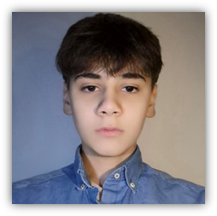

Вехбе Ахмад
Кандидат в президенти КЗ «ВЛ №10»

Slide 2
Основні цінності:
Особисті принципи:
Сім’я​
Дружба​
Свобода ​
Духовність
Культура поведінки​
Людяність​
Самовдосконалення​
Допомагати іншим​

Slide 3
Про мене:
Цікавлюсь астрономією та інформатикою​;
Мені цікаво спілкуватись з людьми незалежно​ від віку​;
Легко знаходжу спільну мову та можу підтримати будь-яку бесіду;
Багато подорожую. Моє дитинство пройшло за кордоном, але з першого класу​ я навчаюся у Ліцеї №10;
Знаю вподобання як однолітків, так і представників інших поколінь;
Маю багато хобі, наприклад: баскетбол, ліплення з глини або пластиліну, різні поробки з підручних матеріалів.

Slide 4
Історія та традиції школи​
Наша школа пережила складні часи в періоди розвитку міста та країни за часів 90-их та 2000-их. Однак, поступовий розвиток завдяки директору, вчительському колективу, та міській адміністрації перетворив її на одну із найкомфортніших шкіл у нашому місті.
Хочу запропонувати:​
Тиждень «Історичний крок в школу №10 до ліцею №10» ​
Під час цього тижня запрошувати людей причетних до історії школи.​
За можливістю і наявністю старих шкільних фото, розвішувати їх по периметру ліцею.​
Протягом тижня збирати класи та проводити екскурсію по історичним локаціям.

Slide 5
Ініціативи для учнів​
Ідея:
Заходи:
Можливість спробувати себе у різних галузях;
Можливість отримати досвід у різних аспектах життя;​
Можливість опанувати співпрацю в командах;
Можливість спробувати щось нове та уявити своє майбутнє щоб знайти свій шлях.​
Спортивні турніри;
Дні «без телефонів»;
Кіберспортивні заходи;
Соціальні проекти та волонтерство (еко-акції, культурні заходи)

Slide 6
Взаємоповага
Ідея:
Ліцей — це простір, куди дитина йде з усмішкою, відчуваючи підтримку та мотивацію до нових звершень!
Підтримка вчителів через увагу, повагу та щирі ініціативи від учнів.​
Привітання, листівки, флешмоби та дні подяки педагогам.​
Зменшення конфліктів через діалог і взаєморозуміння.​
Спільні заходи без фінансових витрат для підняття настрою та командного духу.​

Slide 7
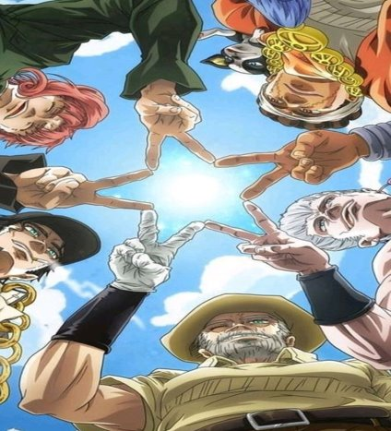
Єдність ліцею​
Ідея:
Зробити ліцей місцем гордості, єдності та активного шкільного життя. ​
Розвиток шкільного іміджу через соцмережі: фото, відео, історії подій.​
Популяризація шкільних заходів, досягнень та ініціатив.​
Об’єднання учнів різних класів через гуртки, проєкти та події.​
Формування відчуття гордості за свій ліцей.

Slide 8
Реальні можливості​ президента
Бути голосом учнів ініціювати діалог з адміністрацією;
Пропонувати і реалізовувати культурні, творчі та спортивні ідеї;
Організовувати опитування та учнівські збори; ​
Створювати позитивний клімат у школі.​

Slide 9
Спільне майбутнє​
Моя мрія – ліцей, де підтримують кожного!​
Моя мета — розвивати ліцей, зберігаючи його традиції та працюючи в єдиній команді з адміністрацією, педагогами та учнівством​!
«Твій голос — це наш спільний успіх. Зробимо ліцей місцем, де цікаво навчатися і круто проводити час!»

